Slide 1

成 数
R·六年级下册

Slide 2

新课导入
新闻报道：
①今年我省植树棵数比去年增产二成。
②某地出口汽车总量比去年增加四成。
③青岛出游人数比去年增加一成五。
表示什么意思?

Slide 3
探索新知
阅读课本P9有关“成数”的介绍
回答问题。
“二成”就是十分之（ ），也就是（ ）；
二
20%
“四成”就是十分之（ ），也就是（ ）；
四
40%
“一成五”就是十分之（ ），也就是（ ）；
一点五
15%

Slide 4
说一说什么是“成数”。
成数表示一个数是另一个数的十分之几，通称“几成”。“几成”就是十分之几，也就是百分之几十，几成几表示百分之几十几。
“成数”跟“折扣”相比，你发现了什么?

Slide 5
“折扣”“成数”都可以转化成百分数，但二者说法不同。
表示折扣时是“三五折”
百分之三十五
表示成数时是“三成五”

Slide 6

节电
某工厂去年用电350万千瓦时，今年比去年节电二成五，今年用电多少万千瓦时？
单位“1”
25%
×
方法一：350×25%
×
方法二：350×(1+25%)
方法三：350×(1－25%)
方法四：350－350×25%

Slide 7
节电
某工厂去年用电350万千瓦时，今年比去年节电二成五，今年用电多少万千瓦时？
单位“1”
25%
今年用电量 = 去年用电量×（1-25%）
画线段图表示：
单位“1”
去年：
今年：
比去年少25%
即（1-25%）

Slide 8
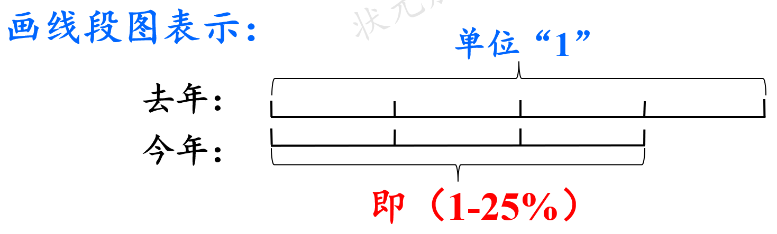
方法三：350×(1－25%)
＝262.5(万千瓦时)
方法四：350－350×25%
＝262.5(万千瓦时)
答：今年用电262.5万千瓦时。

Slide 9

归纳总结
解决有关“成数”问题要注意什么？
把成数转化成百分数，找准单位“1”，弄清题意，写出数量关系式。

Slide 10

某市2019年接待旅游总人数约为96万人次，比上一年增长两成。该市2018年接待旅游总人数约为多少万人次？
【教材P9 做一做】

Slide 11
某市2019年接待旅游总人数约为96万人次，比上一年增长两成。该市2018年接待旅游总人数约为多少万人次？
2018年接待旅游人数×(1＋20%)=2019年接待旅游人数
96÷（1＋20%）
=96÷1.2
=80（万人次）
答：该市2018年接待旅游总人数约为80万人次。

Slide 12
某市2019年接待旅游总人数约为96万人次，比上一年增长两成。该市2018年接待旅游总人数约为多少万人次？
2018年接待旅游人数×(1＋20%)=2019年接待旅游人数
解：设该市2018年接待旅游总人数约为x万人次。
（1＋20%）x=96
120%x=96
x=96÷120%
x=80
答：该市2018年接待旅游总人数约为80万人次。

Slide 13
随堂练习
某县前年秋粮产量为48万吨，去年比前年增产二成。去年秋粮产量是多少万吨？
【教材P13 练习二 第4题】
求比48多20%的数是多少?
48×（1＋20%）＝57.6（万吨）
48＋48×20%＝57.6（万吨）
答：去年秋粮产量是57.6万吨。

Slide 14
2. 某汽车公司2月份出口汽车1.3万辆，比上月增长三成。1月份出口汽车多少万辆？
【教材P13 练习二 第5题】
1月出口汽车的数量×（1＋30%）＝2月出口汽车的数量
方法一 1.3÷（1＋30%）＝1（万辆）
方法二 解：设1月份出口汽车x万辆。
(1+30%)x=1.3
1.3x=1.3
x=1
答：1月份出口汽车1万辆。

Slide 15

课堂小结
几成就是十分之几，也就是百分之几十。

Slide 16
巩固练习
一、填一填。
1. 成数表示一个数是另一个数的十分之几，通称“( )”。 例如，“四成”就是( ) ，改写成百分数是( )。
几成
十分之四
40%
选自“状元成才路”系列丛书

Slide 17
2. 欣欣电视机厂今年的产值比去年增长了18%，18% 用成数表示是( )。
3. 实验小学去年共用水1200t，今年比去年节约了一成五，今年比去年节约用水( )t，今年用水( )t。
一成八
180
1020
选自“状元成才路”系列丛书

Slide 18
二、2019年4月23日，50艘中外舰艇齐集青岛某海域举行隆重的海上阅兵，共庆中国人民海军70华诞，其中人民海军受阅舰艇比阅兵总舰艇数少三成六，人民海军受阅舰艇有多少艘？
50 × (1 － 36% )＝ 32(艘)
答：人民海军受阅舰艇有32艘。
选自“状元成才路”系列丛书

Slide 19
三、(贵州贵阳)王大伯用绿色蔬菜种植技术种植西红柿，每平方米收获西红柿60kg，每平方米产量比原来增加二成，原来每平方米收获西红柿多少千克?
60 ÷ (1 ＋ 20% )＝ 50(kg)
答：原来每平方米收获西红柿50千克。
选自“状元成才路”系列丛书

Slide 20
四、某电视机厂，去年上半年生产电视机300万台，下半年生产电视机360万台，下半年比上半年增长了几成?
(360 － 300) ÷ 300×100% ＝20%
20%为两成
答：下半年比上半年增长了两成。
选自“状元成才路”系列丛书

Slide 21
五、北京世界园艺博览会植物馆的面积约为10000m²，中国馆的面积比植物馆大五成，中国馆的面积是多少平方米?
10000× (1 ＋ 50% )＝ 15000(m²)
答：中国馆的面积是15000平方米。
选自“状元成才路”系列丛书

